Slide 1
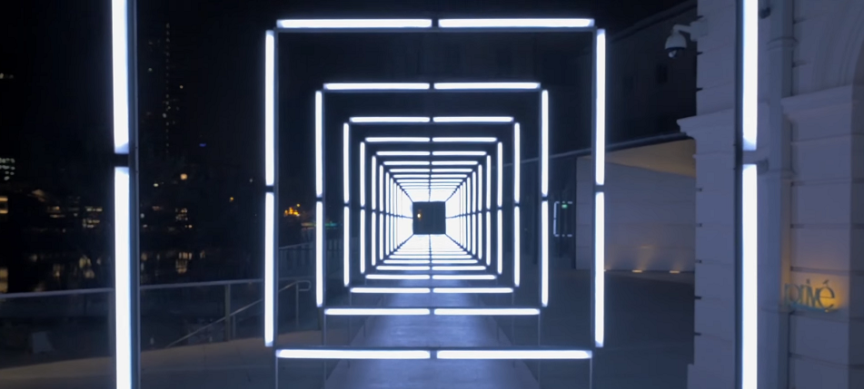
Interactive corridor
Robbe De Wispelaere
Aitor Vannevel
Simon Stijnen
Niels Denoo

Slide 2

The assignment
Doel van het project
Sfeer creëren in de gang
Gebruik van verlichting
Langs de zijkant van pilaren
Bediening via website

Slide 3

Stakeholders
Studenten
Docenten
Bezoekers van de school

Slide 4
The team
Robbe De Wispelaere
Scrum master
Hardware
Aitor Vannevel
Backend
server
Simon Stijnen
Backend
Website
Niels Denoo
Documentatie
Hardware

Slide 5
Beperkingen
Budget
Tijd
13 weken
Kennis

Slide 6
Succes criteria
Interactieve led strips
Bestuurd via website
Makkelijk uit te breiden

Slide 7
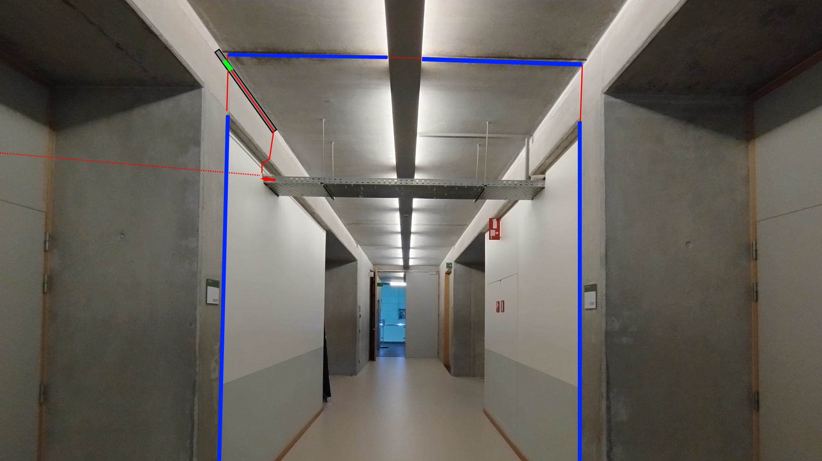
First setup
Afspraak technische dienst

Slide 8
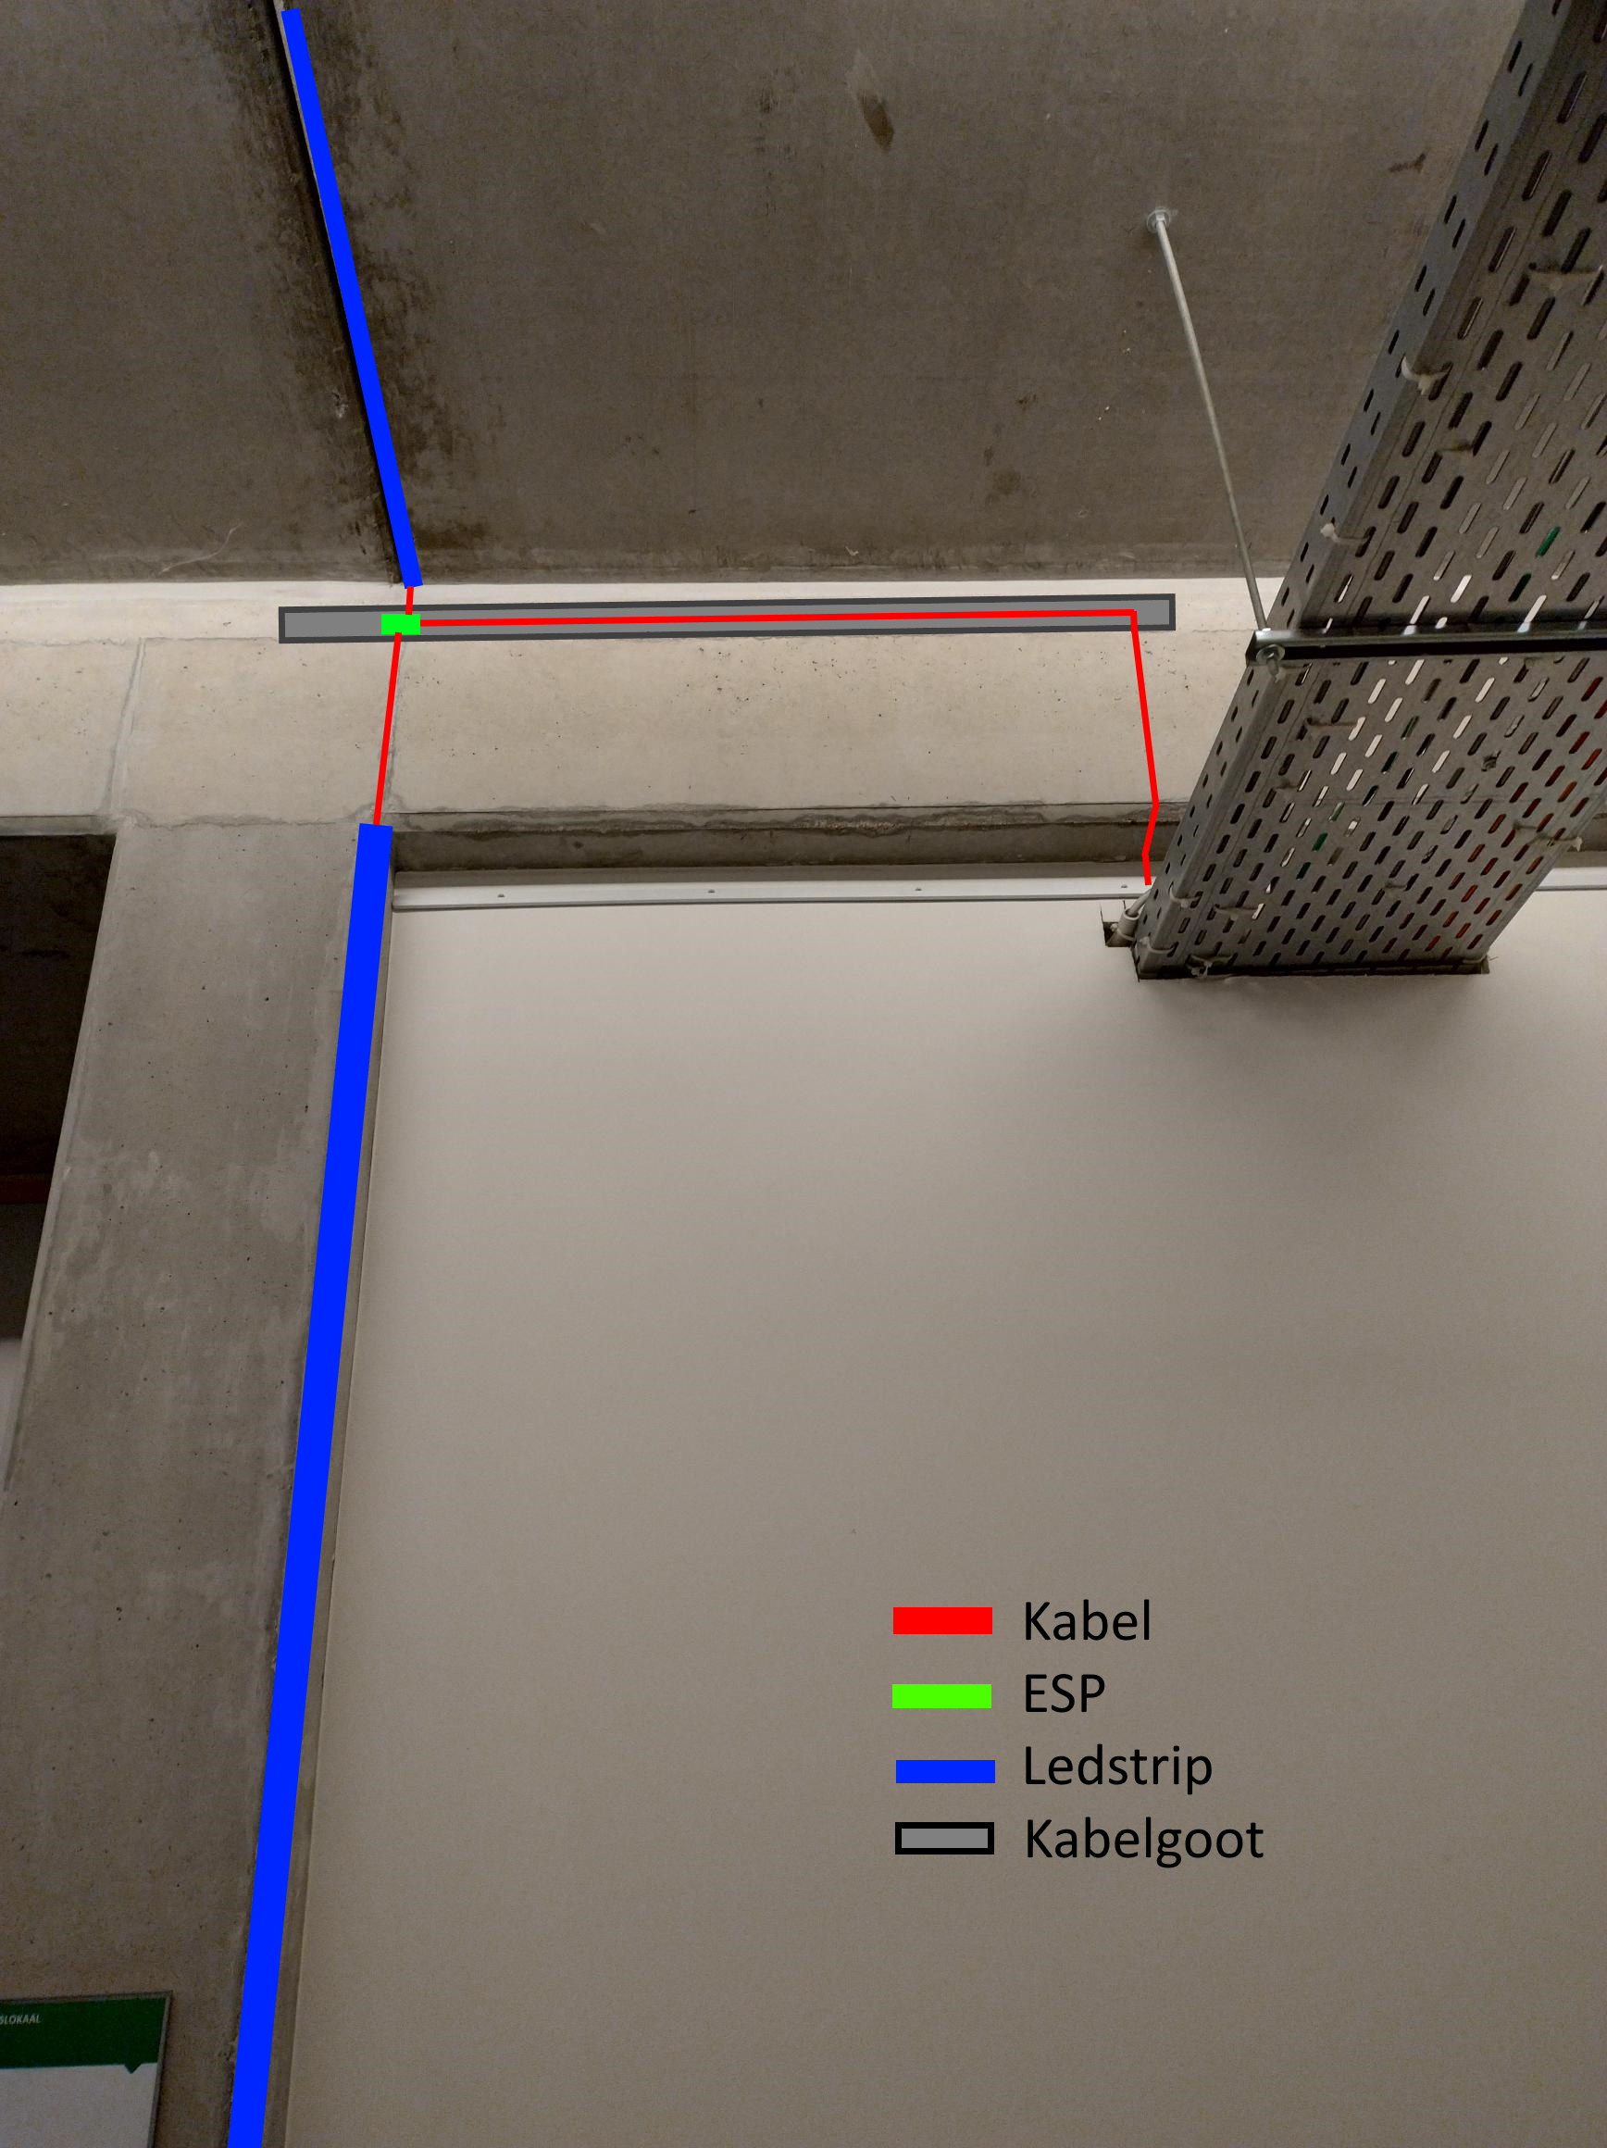

Slide 9
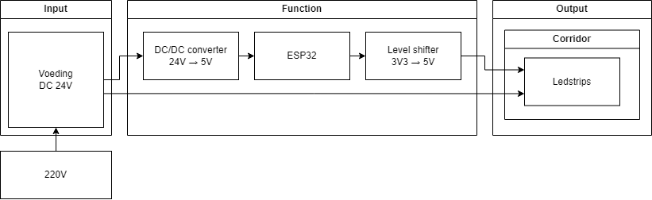
Hardware architecture diagram

Slide 10
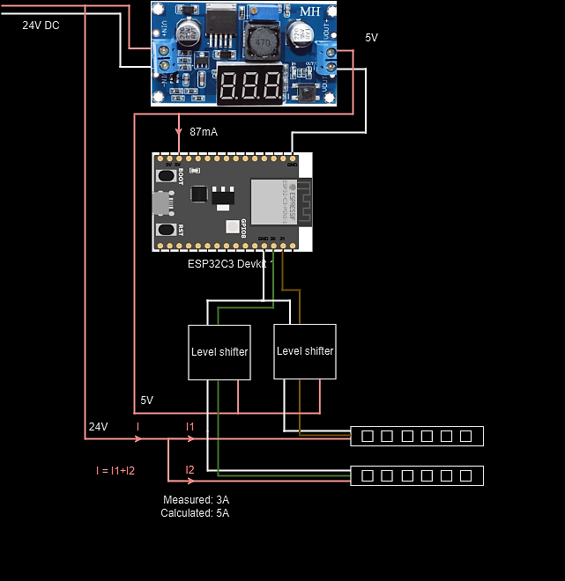
Wiring Diagram
Converter → ESP →Level shifter → Ledstrip

Slide 11
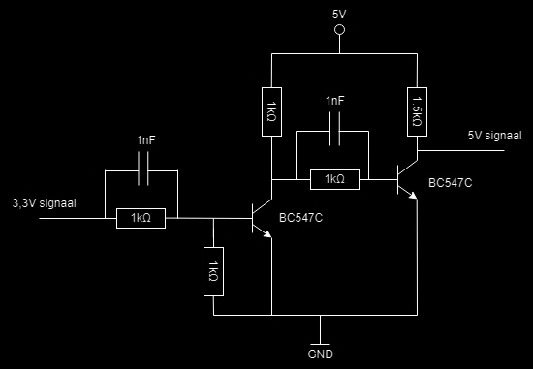
Level shifter

Slide 12
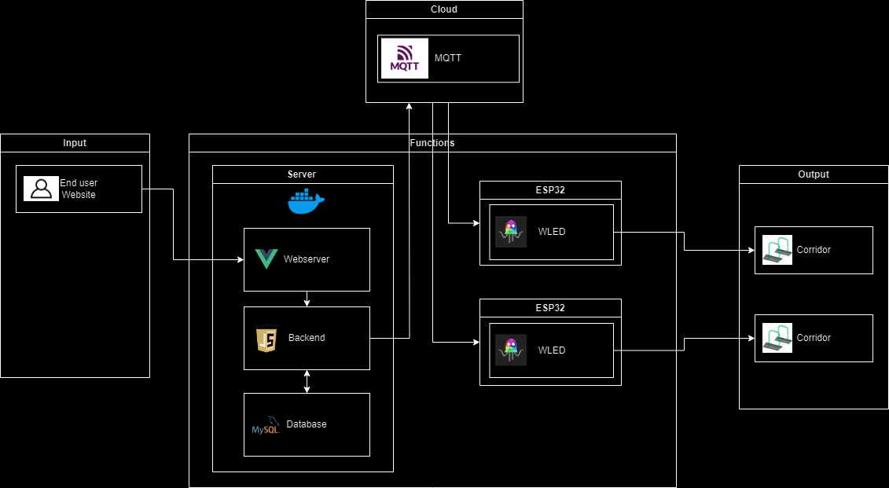
Software architecture diagram

Slide 13
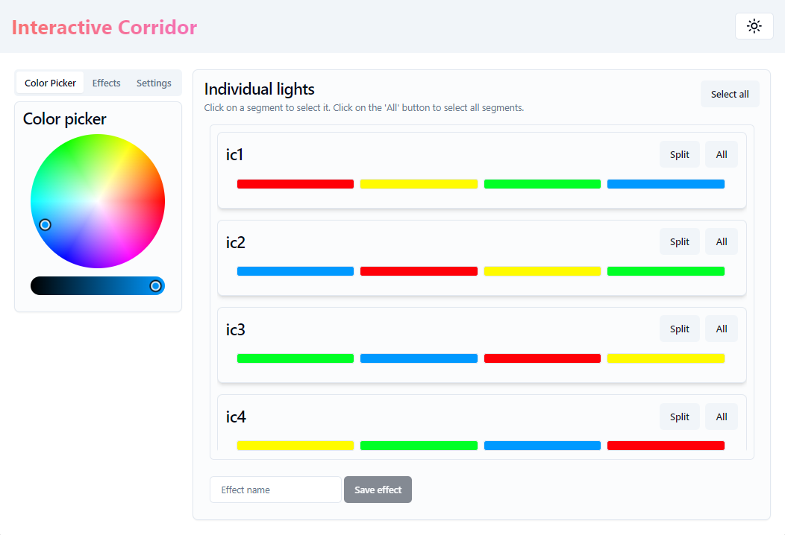
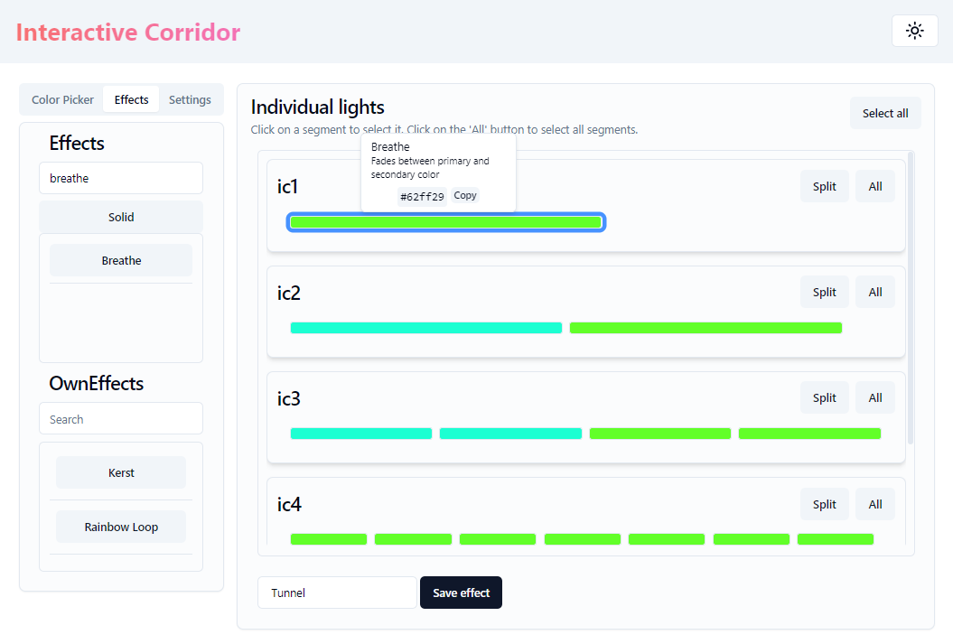
De website

Slide 14
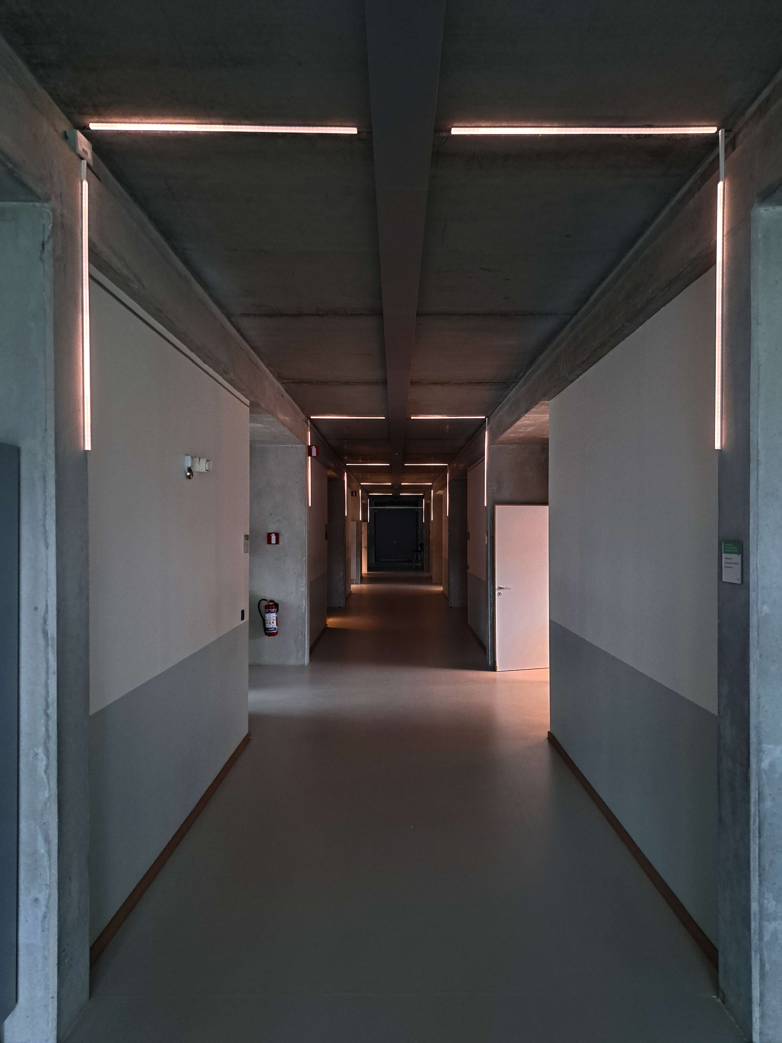
Problemen
Fouten
Late leveringen
Over het budget

Slide 15
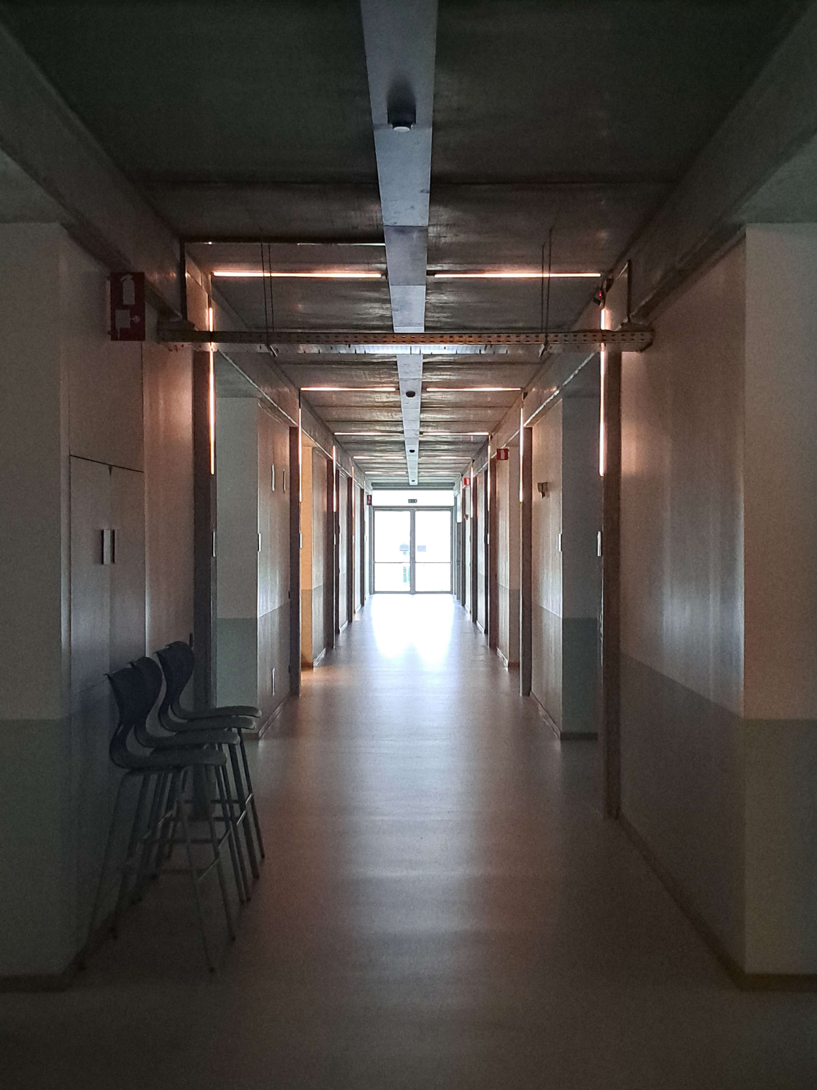
Solutions
Debuggen
Eigen materiaal gebruiken
Groter budget aanvragen

Slide 16
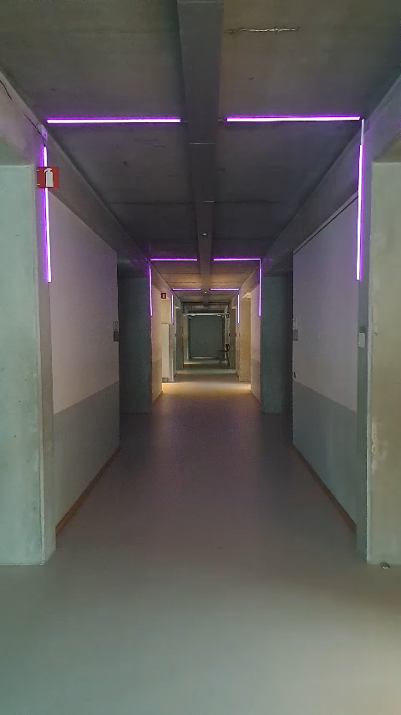
Demo

